Slide 1
Webová stránka - Louny town wiki
Štěpán Beneš

Slide 2
Obsah prezentace
Představení a úvod
Kategorie obsahu
Galerie
Kód
Poděkování

Slide 3
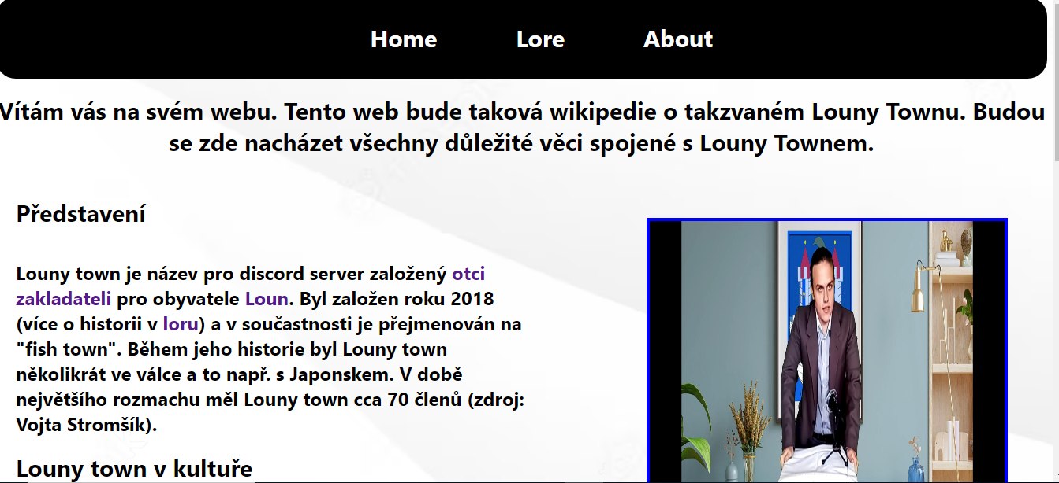
Úvod a představení
Wikipedie o Louny Townu
Html a CSS
3 hlavní stránky
7 podstránek
Basic styl vzhledu

Slide 4
Kategorie obsahu
Hlavní – Home, Lore, About
Vedlejší – Otcové zakladatelé, Lounský mód, Skryjská polévka, Lounský šilink, Lounští dealeři, kopeček

Slide 5

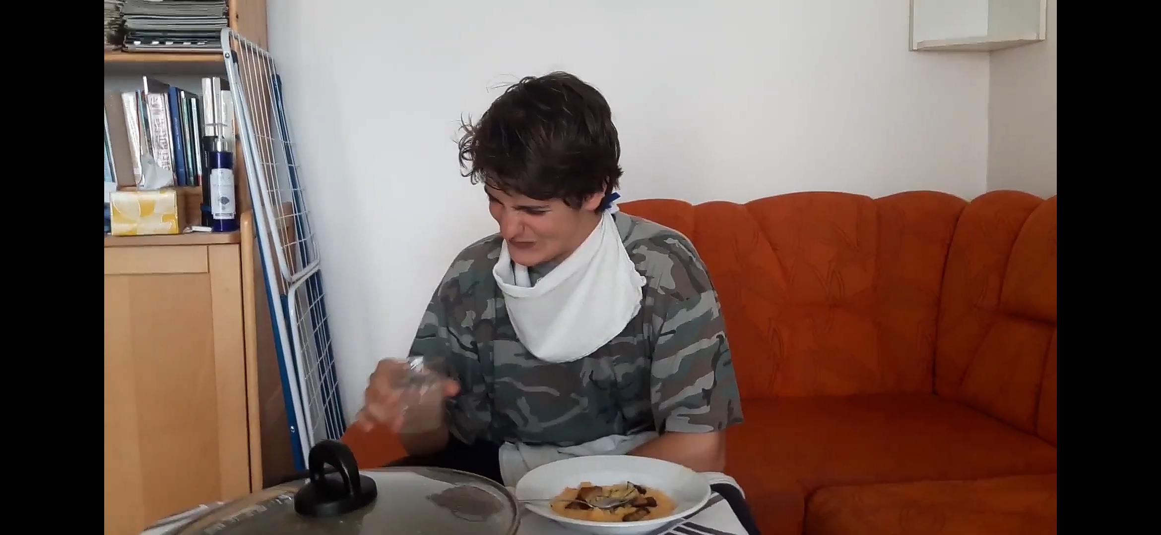
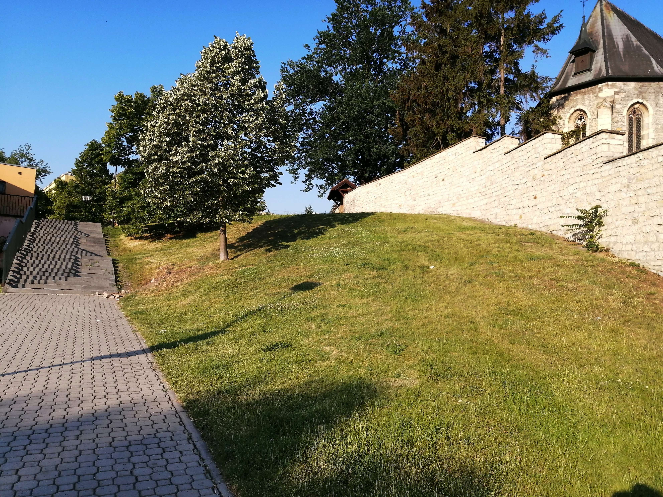


Galerie

Slide 6
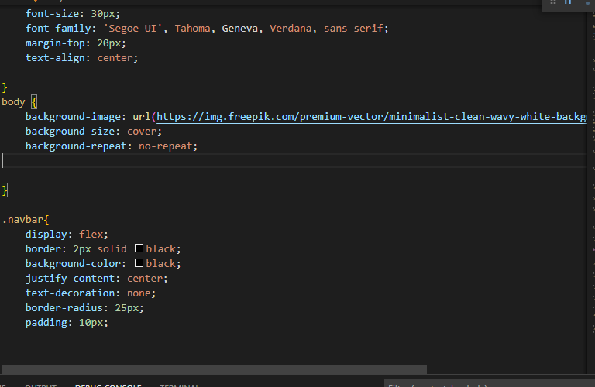
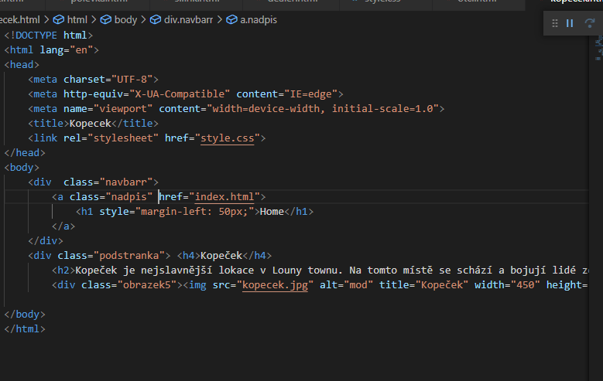
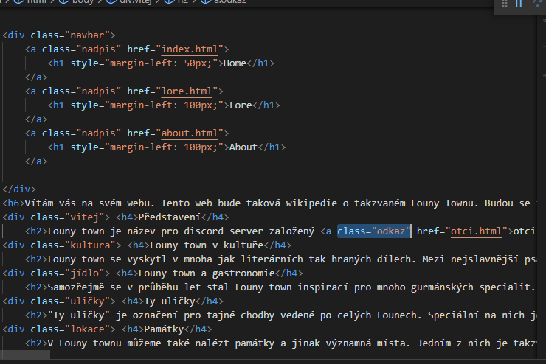
Kód

Slide 7
Děkuji za pozornost
Credit – Vojta strom za informace

